Slide 1
Установка осушки газа
Лекция №5
Лектор – к.т.н., доцент ОХИ Юрьев Е.М.
28.02.2024 г.

Slide 2
Литература
Технология переработки природного газа и конденсата: Справочник в 2 ч. / Под ред. В. И. Мурина и др. – М.: Недра, 2002. – Ч. 1. – 517 с.
Квалифицированная первичная переработка нефтяных и природных углеводородных газов / М. А. Берлин, В. Г. Гореченков, В. П. Капралов. – Краснодар: Советская Кубань, 2012. – 515 с.
Очистка и переработка природных газов / Д.М. Кемпбел; Перевод с англ. к.т.н. В.П. Лакеева; Под общ. ред. д.т.н. С.Ф. Гудкова. – Москва: Недра, 1977. – 349 с.
Жданова Н.В., Халиф А.Л. Осушка углеводородных газов. – М.: Химия, 1984. – 192 с.
Вяхирев, Р.И., Гриценко, А.И., Тер-Саркисов, Р.М. Разработка и эксплуатация газовых месторождений. - М.: Недра, 2002. - 890 с.

Slide 3
Нежелательные компоненты
ПГ и ПНГ содержат:
кислые газы (H₂S и СО₂) – (особенно в присутствии влаги) высокое коррозионное действие, отравление катализаторов; H₂S и продукты сгорания ядовиты, вредное воздействие на окружающую среду;
пары воды – (понижение температуры, рост давления) образование газовых гидратов, которые (особенно в зимнее время) забивают трубы, вентили и другое оборудование;

Slide 4
Нежелательные компоненты
ПГ и ПНГ содержат:
механические примеси (песок, окалины из труб и т.д.);
капли:
  машинного масла;
  нефти;
  водного и углеводородного конденсатов.
  Капли жидкости и механические примеси оказывают ударное воздействие на движущиеся части газовых компрессоров, затрудняют дальнейшую переработку газа, могут забить трубы и оборудование.

Slide 5
Основные термины и понятия

Slide 6

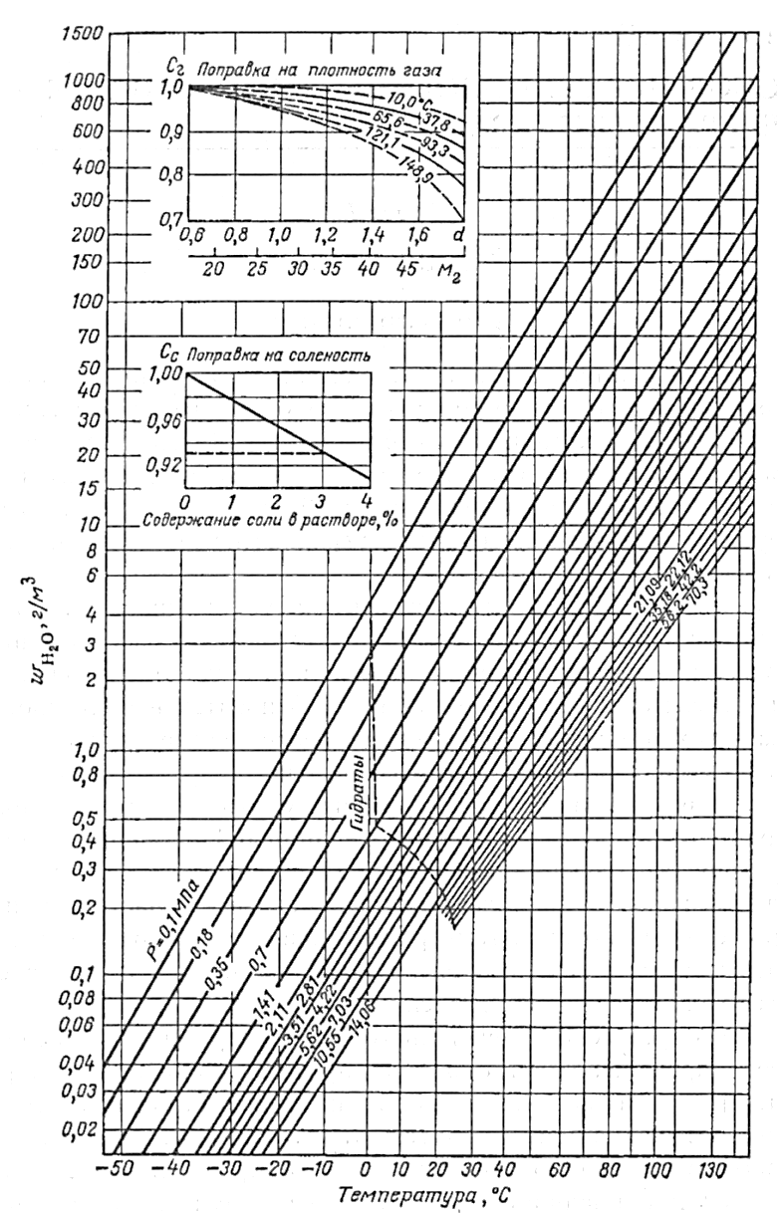

Влага и ее содержание
Влага нежелательна по следующим причинам:
  Образование конденсата и гидратов – конденсатные пробки, гидратные пробки.
  Образование агрессивных сред (при наличии в газе кислых компонентов).
Влагоемкость (влагосодержание) газа – это количество паров воды (в г/м³) в состоянии их насыщения (max) при данных температуре и давлении.
Абсолютная влажность газа – это фактическое содержание паров воды (в г/м³ газа).
Относительная влажность – это отношение массы водяного пара, фактически находящегося в газовой смеси, к массе насыщенного пара, который мог бы находиться в данном объеме при тех же давлении и температуре, т.е. это отношение абсолютной влажности к влагосодержанию.
Относительную влажность также выражают отношением парциального давления водяных паров в газе к давлению насыщенного пара при той же температуре.
6

Slide 7

Влага и ее содержание
Температура точки росы (точка росы) – это температура при данном давлении, при которой пары жидкости приходят в состояние насыщения, т.е. это наивысшая температура, при которой при данном давлении и составе газа могут конденсироваться капли жидкости. Чем глубже осушка, тем ниже точка росы.
Точка росы по воде – характеризует конденсацию воды из газа.
Точка росы по углеводородам – характеризует конденсацию УВ из газа.
Абсолютная точка росы – это температура, при которой из газа начинает выделяться жидкая фаза (любого состава).
Депрессия точки росы – это разность точек росы влажного и осушенного газа.
Если точка росы указана, обязательно указывается давление при котором она определена. Это давление обычно является рабочим давлением трубопровода (например, в точке отбора пробы).
Точка росы должна быть ниже температур технологической переработки и транспорта газа!!!
7

Slide 8
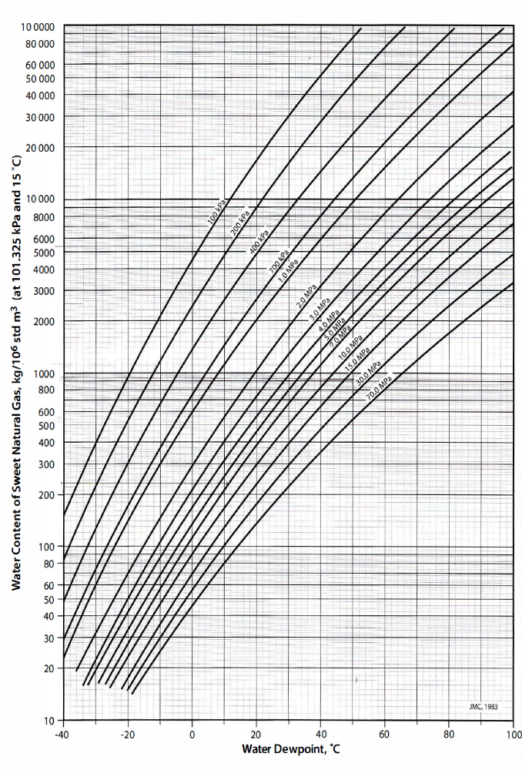
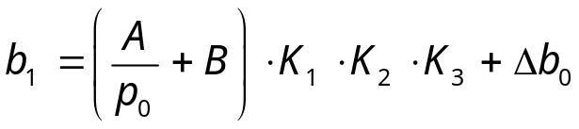
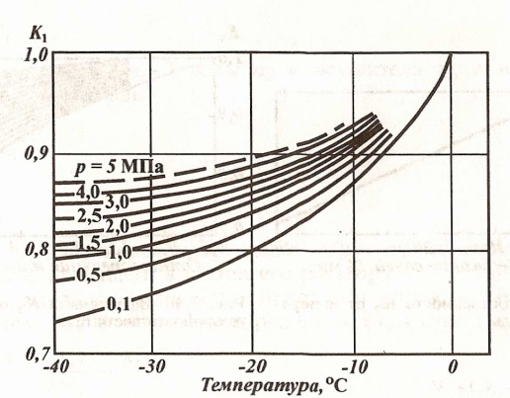
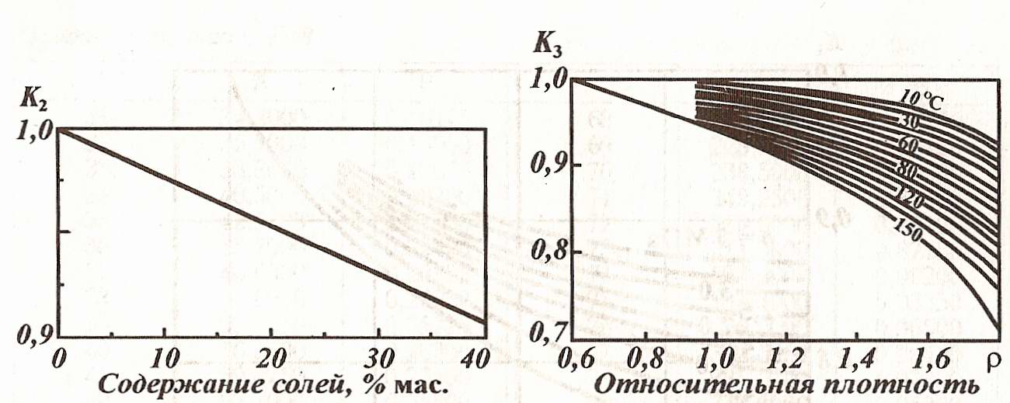
Как определить влагоемкость (влагосодержание)?
По номограммам для определенной плотности (графики Маккейна);
Уравнение Букачека;
Чем больше плотность и выше соленость, тем меньше ВС;
В присутствии кислых компонентов ВС увеличивается (расчет по методике Шарма-Кемпбелла);
В присутствии N₂ ВС снижается;
Рисунок 1 — Зависимость K₁ от температуры системы
Рисунок 2 — Зависимость К₂ от минерализации пластовой воды
Рисунок 3 — Зависимость К₃ от относительной плотности газа

Slide 9
Газовые гидраты и борьба с ними

Slide 10
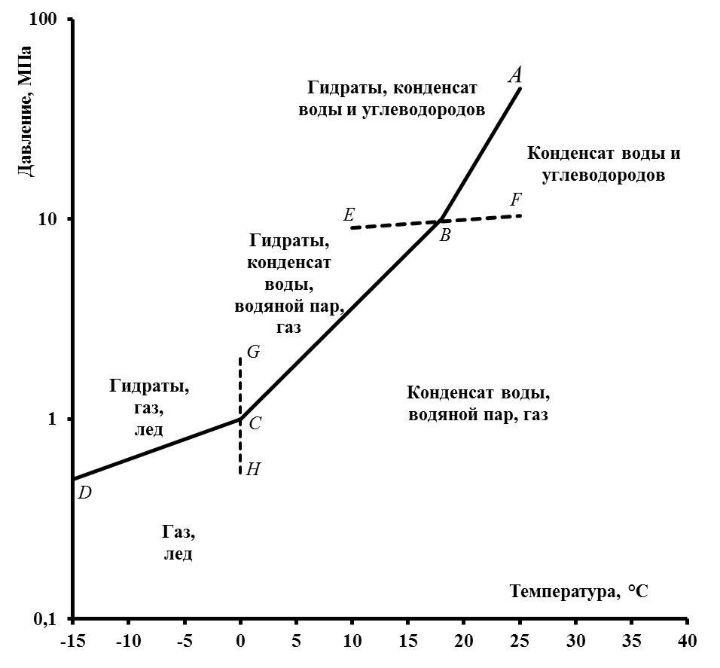
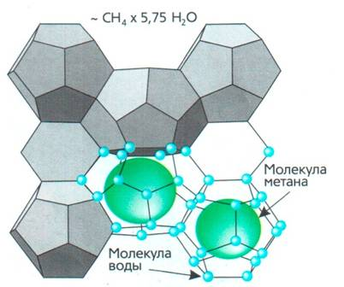
Газовые гидраты
Газогидраты – это т.н. клатраты, кристаллические соединения включения, т.е. твердые растворы, в которых растворитель – вода (каркас за счет Н-связей), растворяются газы (С₁-С₄, азот, H₂S, CO₂, Ar);
Внешний вид: лед, мокрый спрессованный снег;
Факторы, влияющие на образование: температура, давление, содержание солей, наличие кислых газов;
Преобладающими природными газовыми гидратами являются гидраты метана и диоксида углерода.
Г
Рисунок — Фазовая диаграмма системы «природный газ — вода» для природного газа с относительной плотностью по воздуху 0,6
10

Slide 11
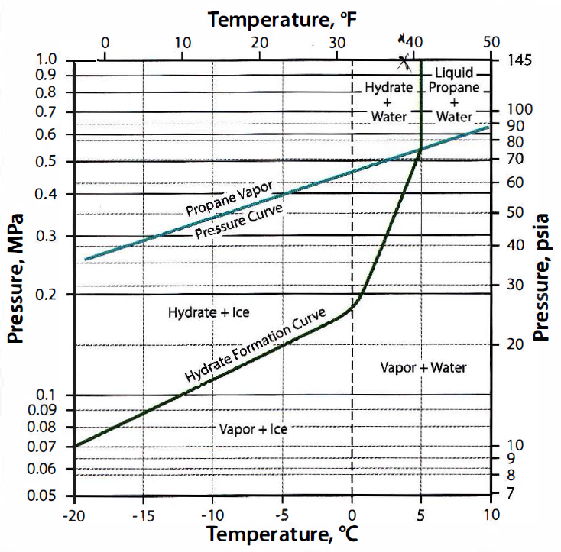
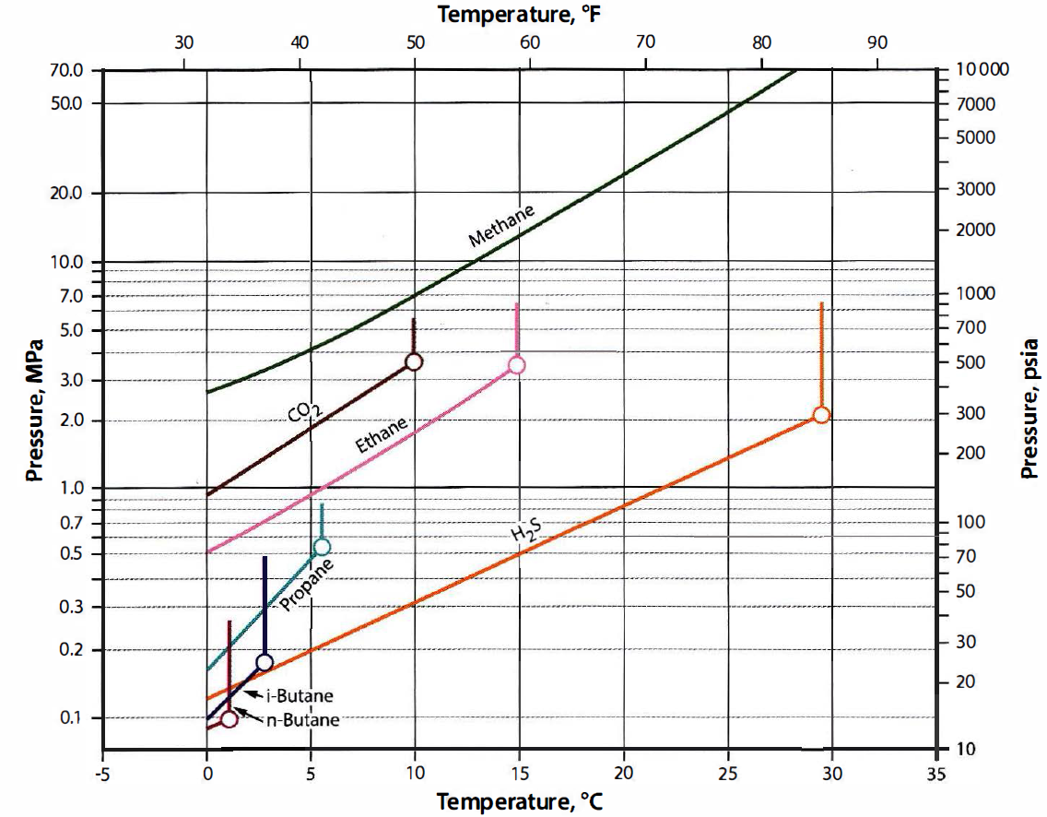
Газовые гидраты
Рисунок — Условия образования гидратов компонентов природного газа
Рисунок — Фазовая диаграмма системы «пропан — вода»
11

Slide 12
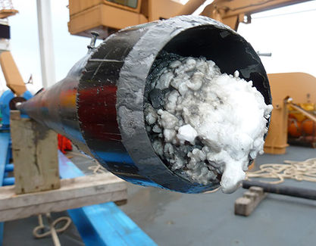
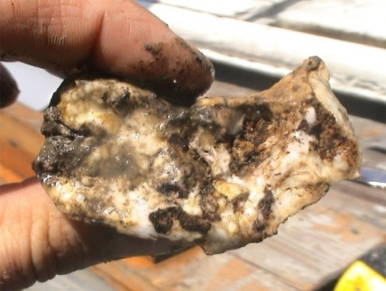

Газовые гидраты
Условия, которые могут привести к их образованию:
  присутствие в газе свободной воды;
  значения давления и температуры находятся в пределах зоны образования гидратов.
При добыче газа гидраты могут образовываться в стволах скважин, промышленных коммуникациях и магистральных газопроводах. Отлагаясь на стенках труб, гидраты резко уменьшают их пропускную способность.
При переработке возможны две причины образования:
  падение температуры при сохранении давления;
  резкое расширение газа после ограничителя потока;
Для борьбы с гидратообразованием на газовых промыслах:
  вводят в скважины и трубопроводы различные ингибиторы (метанол, гликоли);
  поддерживают температуру потока газа выше температуры гидратообразования.
12

Slide 13
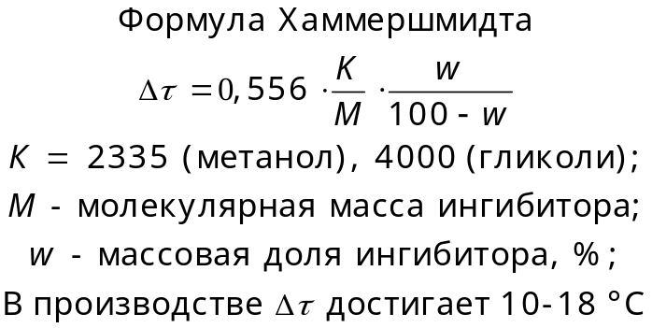
Предотвращение гидратообразования
Эксплуатация вне зоны образования ГГ;
Осушка газа;
Ингибирование гидратообразования:
Типы ингибиторов:
Антиагломерационные – предотвращают слипание мелких ГГ частиц;
Кинетические – замедляют рост кристаллов;
Термодинамические – снижается давление паров воды, температура замерзания воды и температура гидратообразования;
Метанол;
Этиленгликоли (85 % ДЭГ);
 | Метанол | Гликоли
+ | Высокая депрессия температуры ГО; Дешевый; Можно использовать при t° < (-40 °C) | Низкое ДНП – легче регенерация; Нет азеотропа с водой
- | Высокое давление паров – затруднены: извлечение из газа, регенерацию, как правило, не проводят; Большие потери с газами; Азеотропная смесь с водой; Высокая воспламеняемость, токсичность; | Дорогие; Токсичность; Ухудшает подготовку воды (для сброса с морских платформ); Высокая вязкость; Могут застывать при очень низких t°; Умеренные потери с УВ конденсатом, которые растут с понижением температуры

Slide 14
Способы осушки газа

Slide 15
Осушка газов
Способы осушки:
  Конденсация влаги за счет сжатия и/или охлаждения газа (т.н. низкотемпературные процессы).
  Абсорбционные процессы с использованием гликолей:
    точка росы до (-50) °С.
  Адсорбционные процессы с применением специальных осушителей:
    точка росы до (-100) °С и ниже;
    депрессия точки росы до 100 °С;
    обязательны для заводов по производству гелия, СПГ и т.п.

Slide 16
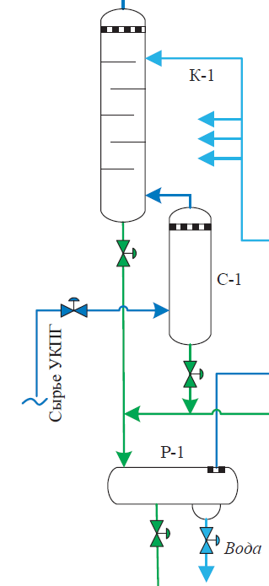
Осушка охлаждением
При охлаждении газа при постоянном давлении или при его снижении избыточная влага конденсируется, а точка его росы соответственно снижается. Нижний предел охлаждения газа ограничивается условиями образования гидратов. Применяется в комбинации с другими методами (для предварительного удаления основного количества влаги).
В качестве установки предварительного охлаждения понижение температуры перед основной осушкой должно быть не менее, чем на 5-6 °С.
Рисунок 1 – Часть принципиальной технологической схемы подготовки ачимовского газа (НТС с эжектором):
К – колонна-абсорбер;
С – сепаратор; Р – разделитель

Slide 17
Абсорбционная осушка газов

Slide 18
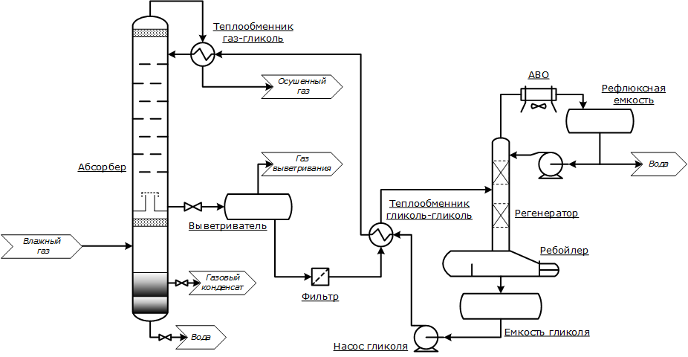

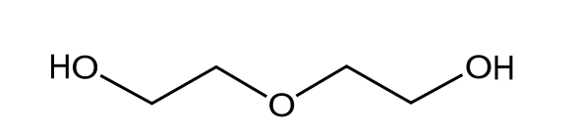
Абсорбционная осушка газов
Триэтиленгликоль
Диэтиленгликоль
Рисунок – Принципиальная технологическая схема установки абсорбционной осушки газа

Slide 19
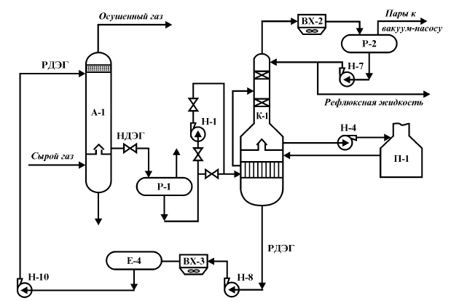
Абсорбционная осушка газов
Рисунок – Принципиальная технологическая схема установки осушки газа Ямбургского месторождения

Slide 20
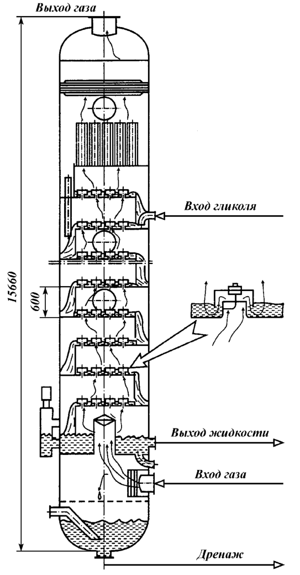
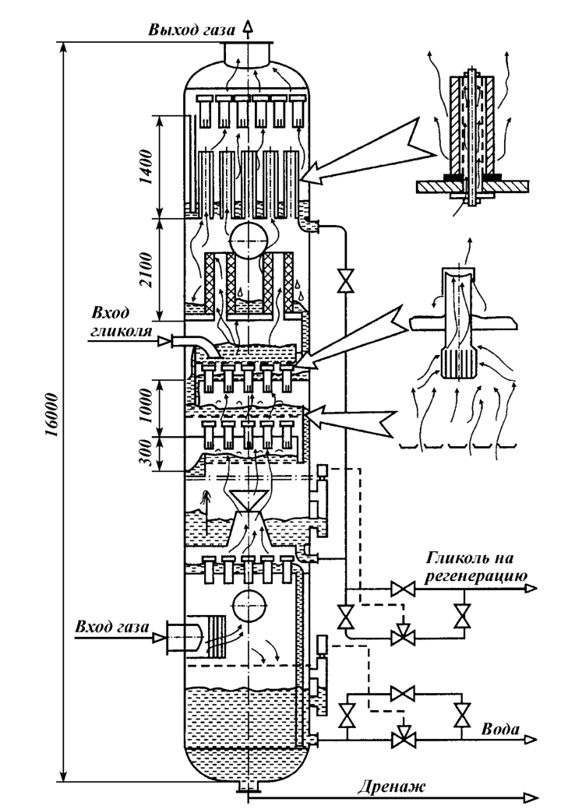
абсорберы осушки газа на УКПГ сеноманских залежей уренгойского НГКМ
Абсорберы ГП-252 (УКПГ 1-4): единичная производительность технологической нитки – 3-5 млн. м³/сут; диаметр – 1600 мм.
Абсорберы ГП-365 (УКПГ 5-10): производительность технологической нитки – 5 млн. м³/сут; диаметр – 1200 мм; высота – 16 м; 90 шт.
Абсорберы ГП-502 (УКПГ 11-15): производительность технологической нитки – 10 млн. м³/сут; диаметр – 1800 мм; высота – 16,6 м; 90 шт.
Абсорберы ГП-778 (УКПГ 3, 4, 6, 7 Ямбургского НГКМ): производительность технологической нитки – 10 млн. м³/сут.
Рисунок – Схема абсорбера ГП-252
Рисунок – Схема абсорбера ГП-365

Slide 21
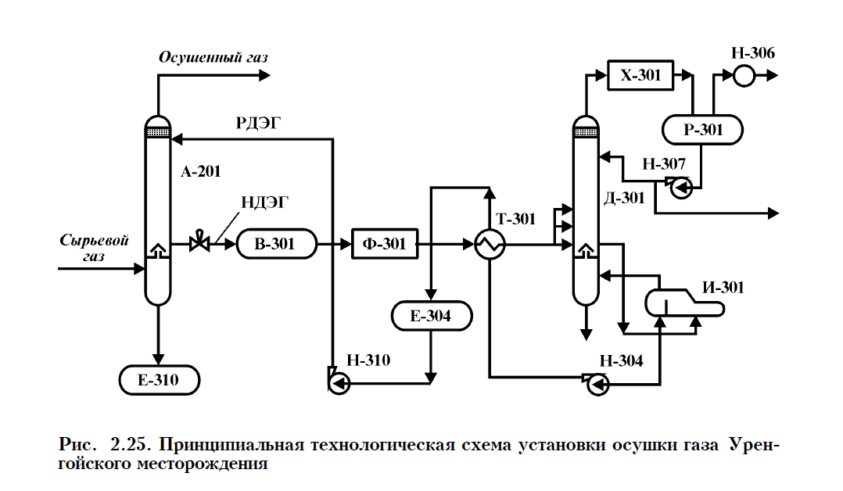
Абсорбционная осушка газов
Температура контакта – 10-20 °С
Остаточное давление – 200 мм Hg
Температура
в испарителе – 160 °С
Рисунок – Принципиальная технологическая схема установки осушки газа Уренгойского месторождения
А-201 – колонна диам. 1,6 (1,2) м, высота 16 м, имеет 3 секции: сепарационную (1 тарелка с 86 прямоточных центробежных элементов ø 60 мм), массообменную (5 ступеней: ситчатая тарелка и прямоточный сепарационный элемент) и секцию улавливания гликоля (54 фильтр-патрона из лавсанового технического полотна).
десорбер – насадка, эквивалентная 3-4 тарелкам;
Концентрация воды в: РДЭГ – 1,4-1,8 %; НДЭГ – 5-7 %;
Расход газа – 1,2-1,3 млн. м³/ч (проектные - 3 млн. м³/ч)
Подача РДЭГ – 3-4 кг/тыс. м³
Точка росы по влаге – (-18)-(-22) °С
перепад давлений в абсорбере – 35-70 кПа;
КПД тарелок (абсорбер) – 25-30 %;
время пребывания в выветривателе – 10-20 минут;

Slide 22
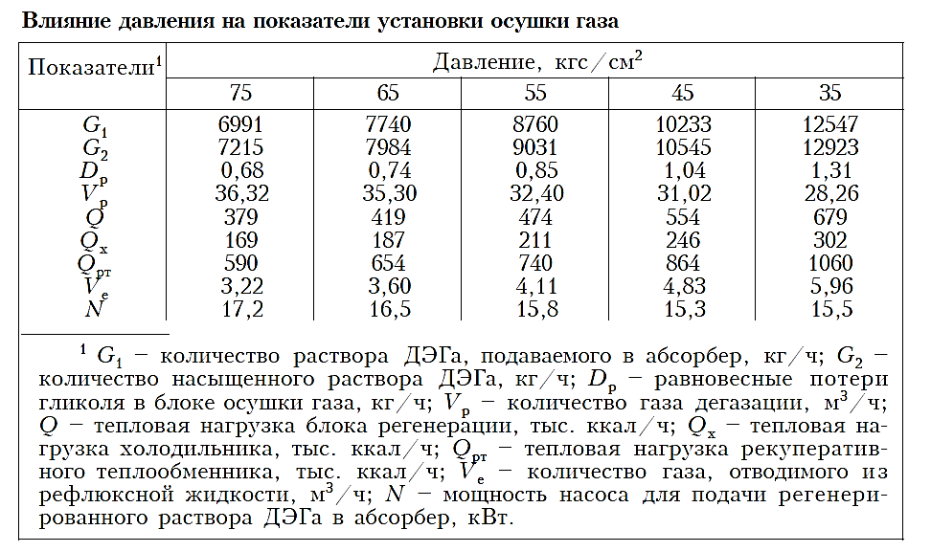
Основные факторы процесса.
Давление
Повышение давления снижает влагосодержание газа и, следовательно, уменьшает количество раствора, которое необходимо подавать на осушку.
Давление соответствует проектному, как правило, до 7,4 МПа.
С учетом постепенного падения пластового давления:
увеличивается степень извлечения влаги;
требуется строительство ДКС (до или после абсорбера);

Slide 23
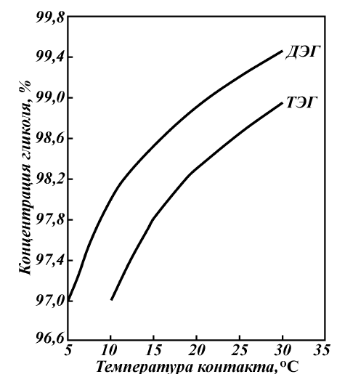
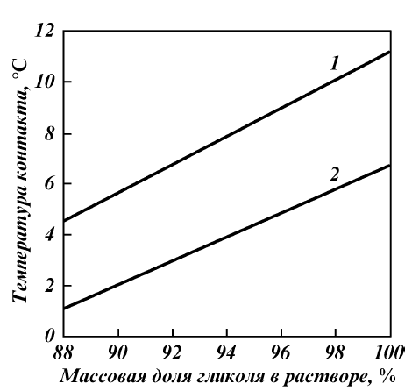
Основные факторы процесса.
Температура
Рисунок – Зависимость между температурой контакта и требуемой концентрацией гликоля в растворе для осушки газа до точки росы (-20) °С
В значительной степени осушка зависит от температуры контакта газ – абсорбент.
Повышение температуры контакта увеличивает парциальное давление воды над абсорбентом и тем самым повышает точку росы осушаемого газа; также возрастают потери гликолей от испарения. Нижняя граница обусловлена снижений влагопоглощающей способности из-за повышения вязкости.
Чем ниже Т_{газа} (Т_{контакта}), тем меньше его равновесная влагоемкость: требуется меньший расход абсорбента – снижаются затраты на перекачку и аппараты, но выше вязкость раствора;
Как правило: 10-38 °С.
Рисунок – Зависимость оптимальной температуры контакта от концентрации раствора гликоля:
1 – ТЭГ; 2 – ДЭГ

Slide 24
Основные факторы процесса.
Характеристики абсорбента
Кратность абсорбента, т. е. количество гликоля, циркулирующее в системе, на 1 кг извлекаемой влаги (10-35 для ТЭГ, при более высоких значениях депрессия точки росы далее не растет);
Концентрация абсорбента: чем меньше воды содержится в абсорбенте, тем ниже точка росы осушаемого газа;
Температура разложения абсорбента / max температура десорбции: 164°С (ДЭГ) и 206°С (ТЭГ). Чем выше температура регенерации, тем более высокой концентрации гликоля мы можем достичь. При концентрации ТЭГ 96-97% депрессия точки росы не более 30 °С, при 99% – не более 40 °С, при 99,5% – 50-70 °С.
Таблица – Равновесная точка росы газа по влаге при его осушке растворами ДЭГа и ТЭГа
Температура контакта, °С | 98,0 % |  | 99,0 % |  | 99,5 %
 | ДЭГ | ТЭГ | ДЭГ | ТЭГ | ДЭГ | ТЭГ
5 10 20 30 35 40 | -24,0 -20,6 -14,4 -6,2 -2,4 +0,7 | -31,5 -27,1 -20,0 -13,3 -8,0 -5,0 | -31,7 -28,5 -21,7 -15,2 -11,5 -9,2 | -38,0 -35,3 -28,4 -22,5 -18,5 -15,8 | -36,0 -34,5 -27,8 -21,7 -18,8 -15,8 | -44,0 -41,7 -35,0 -27,8 -25,1 -23,0

Slide 25
Основные факторы процесса.
Характеристики абсорбента
Потери гликоля с:
механическим уносом с осушенным газом;
испарением в потоке осушенного и отпарного газов;
разложением;
окислением при регенерации;
уносом с конденсатом воды и ее парами, выходящими с верха десорбера;
за счет растворения в углеводородном конденсате.
Чем тяжелее гликоль, тем ниже потери.

Slide 26
сравнение ДЭГ и ТЭГ
Потери гликолей:
При температурах контакта 10-20 °С потери составляют:
0,2-1,5 г ТЭГ на 1000 м³ переработанного газа (до 16 г);
1-5 г ДЭГ на 1000 м³ переработанного газа;
Регенерация насыщенных растворов:
ТЭГ имеет более высокую Т начала разложения – 206 °С, чем ДЭГ – 164 °С, значит:
  без применения вакуума раствор ТЭГ можно концентрировать до 98-98,7 % – возрастает поглотительная способность;
  ДЭГ нельзя нагревать свыше 164 °С, значит в насыщенном растворе останется часть конденсата УВ – ухудшится его поглотительная способность (на практике max концентрация ДЭГ – 95 %);
  Депрессия точки росы: ТЭГ – 25-50 °С; ДЭГ – 20-35 °С;
  Значит, ТЭГ – лучший выбор?
Недостатки ТЭГ:
Высокая склонность к пенообразованию при наличии УВ-конденсата;
Растворимость УВ в ТЭГ выше, чем в ДЭГ;
Остаточное давление – 200 мм Hg
Температура
в испарителе – 160 °С

Slide 27
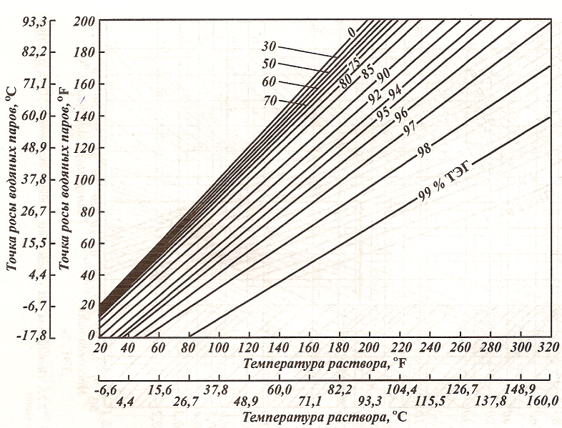
Абсорбционная осушка
Как добиться требуемой точки росы???
Равновесная ТР определяется по графикам;
(реально) газ контактирует с гликолем расчетной концентрации только на верхней тарелке, затем – с разбавленным;
Фактическая ТР выше, чем равновесная ТР на 5-11 °C;
Самая низшая достижимая ТР (ДЭГ) – (-25)-(-30) °С;
Как правило, осушку необходимо проводить, если известно что t° переработки газа будет ниже (-30 °С).
Типовая ТР после глубокой осушки ТЭГ – (-50)-(-52) °С.
Максимальная депрессия ТР – 89 °С: ТЭГ, 16₊ тарелок, t_{абс} до (-70) °С, W_{ТЭГ} = 99,8-99,9 %;
Рисунок – Точка росы газа во влаге над водными растворами ТЭГа

Slide 28
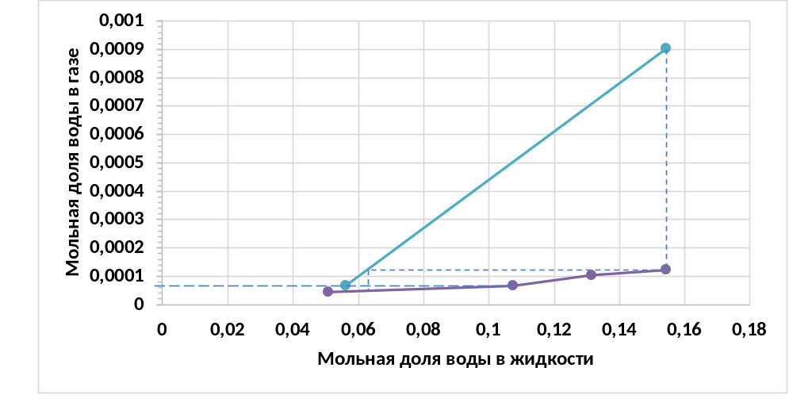
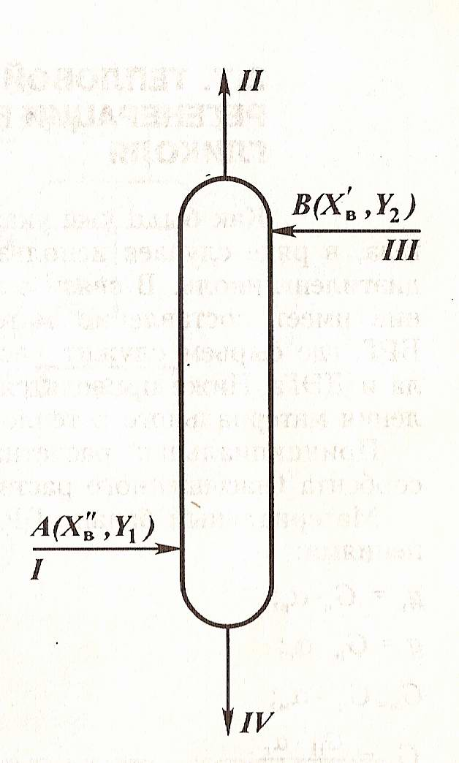
Оценка количества теоретических ступеней разделения
А
В
Рисунок — Расчетная схема определения числа тарелок в абсорбере: I — сырьевой газ; II — осушенный газ; III — регенерированный абсорбент; IV — насыщенный абсорбент
Рисунок — Пример определения числа теоретических ступеней контакта в абсорбере осушки газа по рабочей и равновесной линиям (число ступеней равно 1,61)

Slide 29
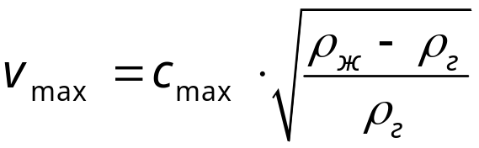
Общие рекомендации (эвристики)
Конструктивные и технологические особенности процесса:
Общая эффективность тарелок абсорбера – 25-40 %. С учетом запаса на вспенивание и других факторов, как правило, 1 теоретическая тарелка эквивалентна 4 реальным тарелкам:
К.П.Д. тарелок = (число теоретических тарелок) / (число реальных тарелок) 25 % = 1 / 4
Наилучшие контактные элементы – колпачковые тарелки (хорошо работают при изменяющейся производительности по газу).
Клапанные тарелки малоэффективны при пониженных скоростях газа.
Максимально допустимая скорость жидкости в переливе тарелки, м/с
Интенсивность пенообразования | Расстояние между тарелками, мм
 | 400 | 500 | 600 | 700
Слабая (колонны стабилизации конденсата и разделения углеводородов) | 0,14 | 0,15 | 0,16 | 0,18
Средняя (углеводородные абсорберы, аминовые и гликолевые регенераторы) | 0,11 | 0,13 | 0,15 | 0,17
Большая (аминовые и гликолевые абсорберы, деметанизаторы, деэтанизаторы) | 0,05 | 0,07 | 0,09 | 0,11
Для расчета максимально допустимой скорости газа v_{max} (м/с) в абсорбере следует использовать уравнение Саудерса — Брауна:

Slide 30
Общие рекомендации (эвристики)
Конструктивные и технологические особенности процесса:
Контакт между газом и гликолем слаб по сравнению с другими абсорбционными процессами ГП, в некоторых случаях гликоль имеет тенденцию «стекать» с тарелки, не контактируя с газом.
Применение насадочных абсорберов ограничено небольшими установками, рассчитанными на ΔТР = 25-35 °C. ВЭТС структурированной насадки – 1-2 м.
Для борьбы со вспениванием гликоля применяют: каплеуловители (англ. mist extractor), фильтрование гликоля и газа, ингибитор пенообразования.
Кислотность гликоля поддерживают на уровне рН = 5-9.
Температура абсорбента на входе в колонну не должна превышать температуру газа больше, чем на 6-8 °С, т.к. это приводит к увеличению его потерь. Если температура гликоля ниже температуры газа, из него может конденсироваться часть тяжелых УВ, что приведет к вспениванию абсорбента и захлебыванию тарелок.
Если осушаемый газ имеет низкую температуру, можно установить теплообменник сырьевой газ – регенерированный гликоль.

Slide 31
Операционные проблемы
Многие проблемы связаны с неадекватной конструкцией и/или эксплуатационными ошибками. Базовая простота скрывает необходимость внимания к деталям конструкции. Гликоли очень реакционноспособны и должны быть защищены от загрязнения. Избыточная потеря гликоля связана с комбинацией факторов:
1. Вспенивание в абсорбере и регенераторе.
2. Деградация гликоля.
3. Покрытие солевыми отложениями труб и внутренних элементов регенератора.
4. Недостаточное каплеулавливание в абсорбере.
5. Конструкция абсорбера, несоответствующая условиям газового потока.
6. Потери гликоля через каплеулавливатель в верхней части абсорбера или через газовую трубу над сепарационной секцией в нижней части абсорбера.
7. Разлив гликоля или негерметичность насоса гликоля.
8. Слишком высокая температур подачи гликоля в абсорбер.

Slide 32
Адсорбционная осушка газов

Slide 33
Адсорбционная осушка
Адсорбционная осушка осуществляется твердыми сорбентами — веществами, способными обратимо адсорбировать влагу и углеводороды из газа.
Когда применять?
Для достижения высокой депрессии ТР (100-120 °С),
Для обеспечения глубокой осушки газа – 85-(-100) °С;
Требования к осушителю:
иметь развитую пористую структуру, характеризуемую, в первую очередь, площадью удельной поверхности;
иметь высокую механическую прочность и поглотительную способность (и избирательность);
быстро поглощать влагу из газа;
легко регенерироваться и выдерживать многократную регенерацию без существенной потери активности и прочности;
оказывать малое гидравлическое сопротивление газу;
иметь невысокую стоимость.

Slide 34
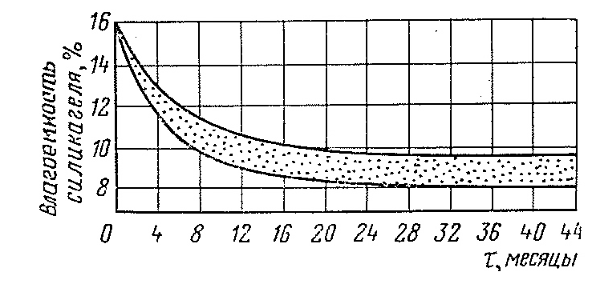
Активность адсорбента
Поглощение адсорбтива заканчивается через определенный промежуток времени после соприкосновения газа или пара с поверхностью адсорбента, в системе наступает адсорбционное равновесие.
Влагоемкость (активность) – масса влаги, поглощаемая массой адсорбента, % или д.ед.:
Равновесная статическая влагоемкость – количество вещества, сорбируемое адсорбентом в равновесных условиях в периодическом аппарате.
При движении газового потока через слой адсорбента последний поглощает меньше адсорбтива, чем можно поглотить в статических условиях. Эта величина называется динамической влагоемкостью.
Рабочая (динамическая) влагоемкость – влагоемкость, учитывающая потерю активности адсорбентом со временем и отражающая таким образом работу действующей установки.
Рисунок – Изменение динамической влагоемкости силикагеля при длительной эксплуатации

Slide 35
Адсорбционная осушка
Типы твердых осушителей:
Показатели | Бокситы | Глиноземы | Силикагели | Цеолиты
Форма частиц | разная | Ц, Т, Ш, П | Ш, П | Ц, Ш, П
Размеры частиц, мм | разные | 0,6-6,0 | 2,4-4,0 | 1,6-3,2
Внутренняя пористость, % | 25-35 | 25-40 | 30-40 | 30-55
Насыпная плотность, кг/м³ | 690-960 | 480-850 | 400-770 | 480-800
Средний диаметр пор, нм | 8,0-14,0 | 6,0-20,0 | 3,5-14,0 | 0,3-1,0
Средняя активная адсорбирующая поверхность, м²/г | 25-150 | 100-300 | 200-900 | 500-800
Адсорбционная емкость сухого поглотителя (начальная динамическая емкость), г/г по воде | 0,04-0,15 | 0,10-0,25 | 0,14-1,0 | 0,20-0,65
Средняя динамическая емкость (за все время работы, для проектирования), г/г по воде | 0,05-0,06 | 0,04 | 0,07-0,09 | 0,09
Теплоемкость, кДж/(кг °С) | 0,83736 | 1,005-1,047 | 0,921 | 0,837
Теплопроводность, кДж/(м² ч °С) | 830-879 | 795-1172 | 795 | -
Максимальная теплота адсорбции, отнесенная к единице массы поглощенного адсорбата, кДж/кг воды | 4187 | 4187 | 4187 | 4187
Типовая точка росы осушенного газа, °С | - | -72 – (-74) | -57 – (-55) | -90
* Квалифицированная первичная переработка нефтяных и природных углеводородных газов / М. А. Берлин, В. Г. Гореченков, В. П. Капралов. — Краснодар: Советская Кубань, 2012. — 515 с.

Slide 36
Адсорбенты, используемые для осушки газов
Силикагели
Преимущества – низкая t° регенерации, низкая себестоимость;
Недостатки – низкая прочность в присутствии воды; чувствительность к тяжелым УВ (С₅₊); низкая термическая стойкость (не выше 220-250 °С); быстрая потеря активности в 2-3 раза по сравнению с первоначальной; сильная чувствительность к скорости осушаемого газа; возможно накопление прочно-сорбирующейся серы из кислых газов.
Цеолиты
Преимущества – высокая депрессия точки росы; высокая прочность; низкие эксплуатационные расходы; относительно постоянная адсорбционная емкость (стабильная работа); высокая эффективность при низких содержаниях воды и высоких температурах осушаемого газа; лучший выбор для осушки кислых газов; универсальность;
Недостатки – высокая стоимость (в т.ч. относительная – в расчете на количество поглощаемой влаги); высокая температура регенерации; склонность к закоксовыванию пор;
Оксиды алюминия (промышленные)
Преимущества – дешевизна;
Недостатки – невысокая сорбционная способность (большие капзатраты на адсорберы).

Slide 37
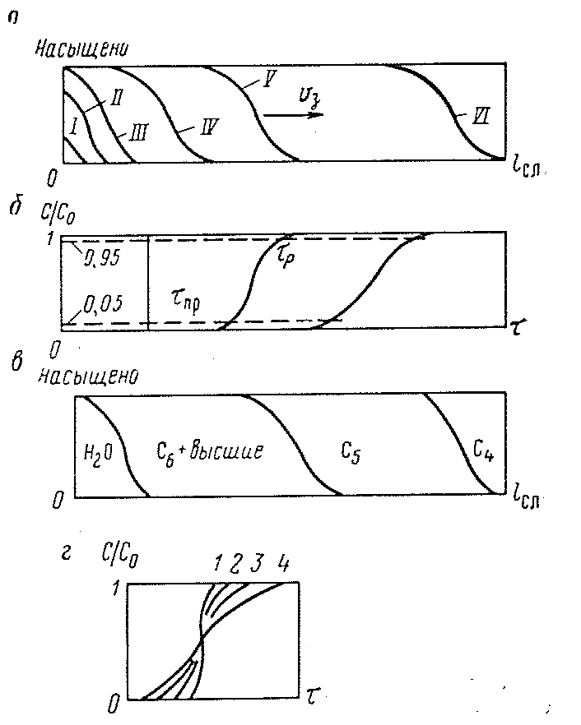
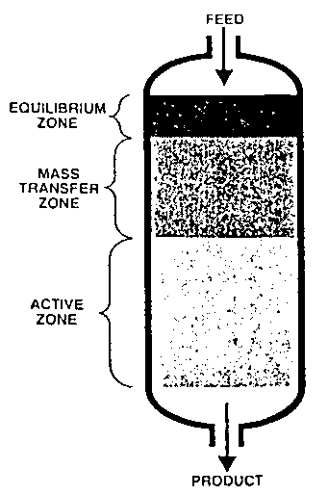
Полный цикл работы адсорбционного аппарата
Адсорбция при температуре 35-50°С, давлении 8-12 МПа, длительности контакта газа с адсорбентом не менее 10 с (скорость газа в аппарате 0,15-0,30 м/с). Длительность адсорбции до проскока влаги выбирают исходя из адсорбционной емкости поглотителя, начальной и конечной влажности газа, загрузки адсорбента в аппарате;
Рисунок – Схема массообмена в слое адсорбента при адсорбции в динамических условиях: а – равновесная динамики адсорбции; б – выходные кривые; в – схема насыщения; г – влияние размера гранул адсорбента на массообмен
Рисунок – Зоны в слое адсорбента

Slide 38
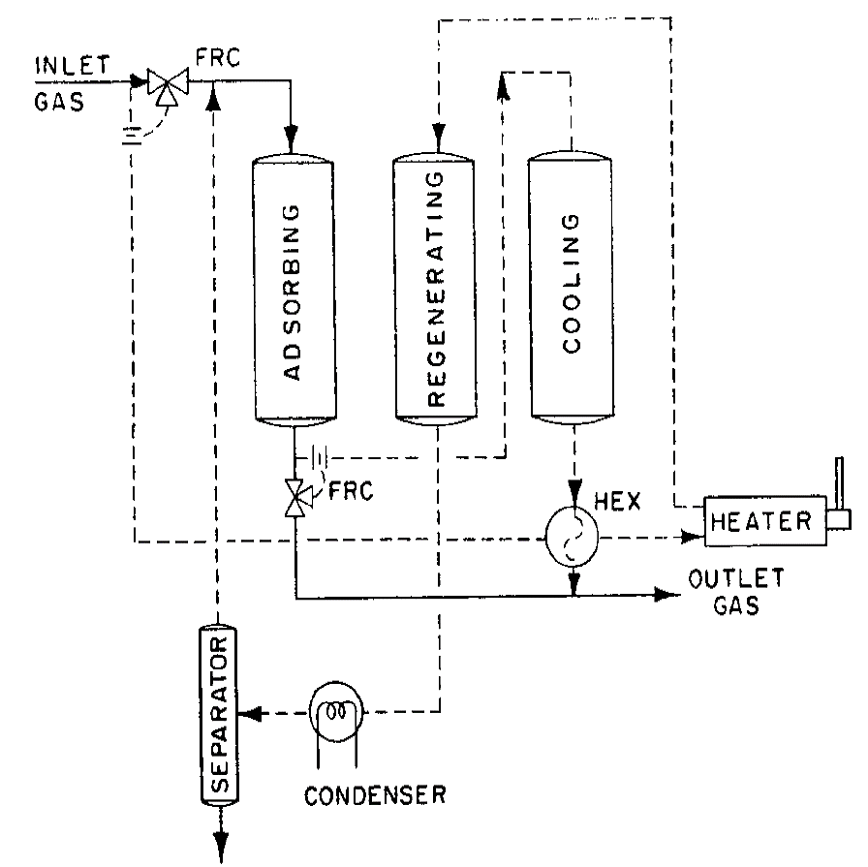
Полный цикл работы адсорбционного аппарата
Десорбция, которая производится после переключения аппарата с режима адсорбции на десорбцию. Нагрев ведется горячим газом (5-15 % от всего поступающего газа) со скоростью не более 30-60°С в час. Горячий газ проходит слой адсорбента в направлении, противоположном направлению осушаемого газа; Основная влага десорбируется при 100-120 °С. Время – 0,1 от периода адсорбции;
Рисунок – Схема открытого цикла влажного газа (часть исходного газа используется как газ для регенерации) для установки осушки с 3-мя адсорберами

Slide 39
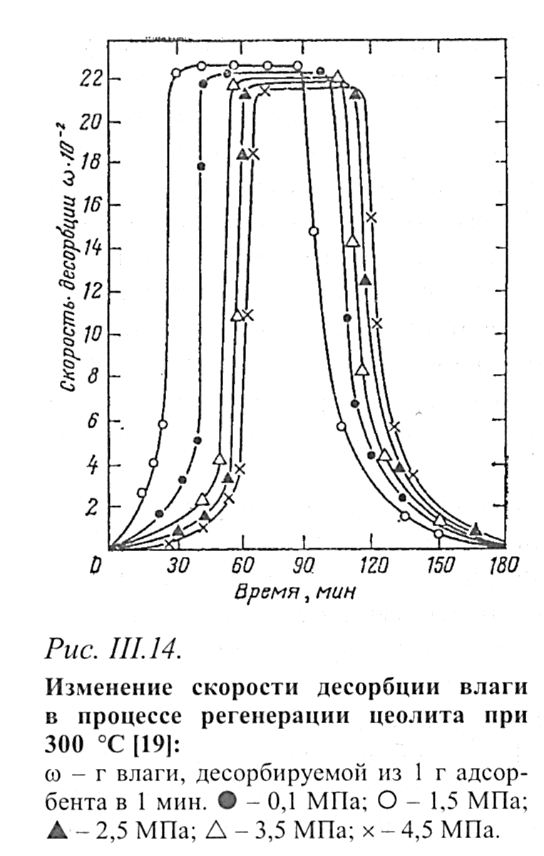
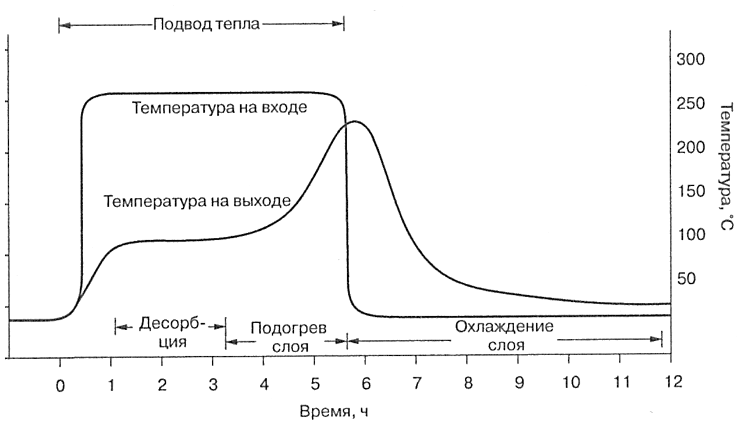
Адсорбционная осушка
Десорбционная часть цикла работы одного аппарата:
Рисунок – Распределение температур на входе и выходе из слоя молекулярных сит на стадии его прогрева

Slide 40
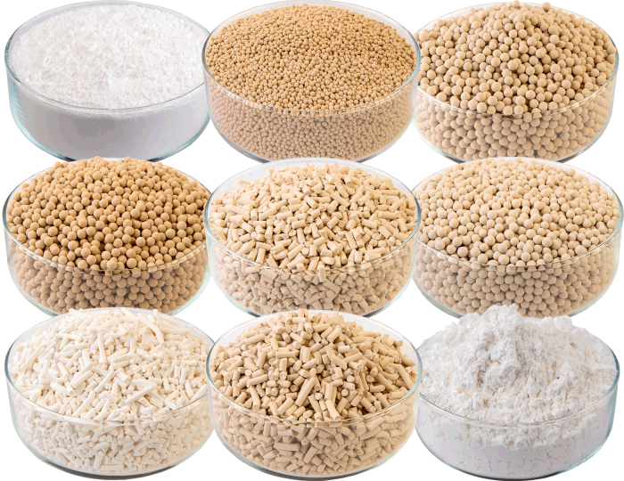
Полный цикл работы адсорбционного аппарата
Нагрев адсорбента – окончательное вытеснение из пор адсорбента поглощенной воды и восстановление его адсорбционной активности. Максимальный нагрев: для силикагелей – 180-220 °С, для цеолитов – 250-350 °С. Время – 0,5 от периода адсорбции.
Охлаждение адсорбента, его начинают после завершения десорбции и переключения аппарата на режим адсорбции (осушки). Охлаждение ведут исходным холодным газом, скорость снижения температуры – 5-15 °С в час. Время охлаждения - 0,40 времени адсорбции.

Slide 41
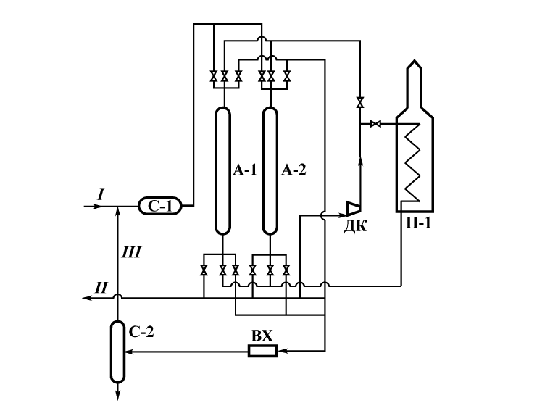
Адсорбционная осушка газов
В адсорбере 3 слоя:
Муллит (диам. 7-40 мм.) – распределяет поток газа;
Защитный слой, крупнопористый силикагель типа В;
Основной осушающий слой, мелкопористый силикагель типа А.
Срок службы адсорбента – 2 года.
К концу срока службы адсорбента продолжительности стадий цикла уменьшаются.
Точка росы осушенного газа – (-23)-(-20) °С.
Таблица – Показатели работы установки адсорбционной осушки Медвежьего месторождения
Показатель | Стадии процесса
 | Адсорбция | Десорбция | Охлаждение
Расход газа, тыс. м³/ч | 250 | 8,1 | 8,1
Давление, атм | 77 | 78,5 | 78,5
Температура, °С | 14-16 | 180-210 | до 50
Длительность цикла, ч | 12-35 | 8-20 | 4-6
Скорость газа в адсорбере, м/с | 0,15
Принципиальная технологическая схема адсорбционной установки осушки газа месторождения Медвежье:
I – влажный газ; II – осушенный газ; III – отработанный газ регенерации;
А-1, А-2 – адсорберы; П-1 – печь; С-1, С-2 – сепараторы; ВХ – воздушный холодильник; ДК – дожимной компрессор (газодувка)

Slide 42
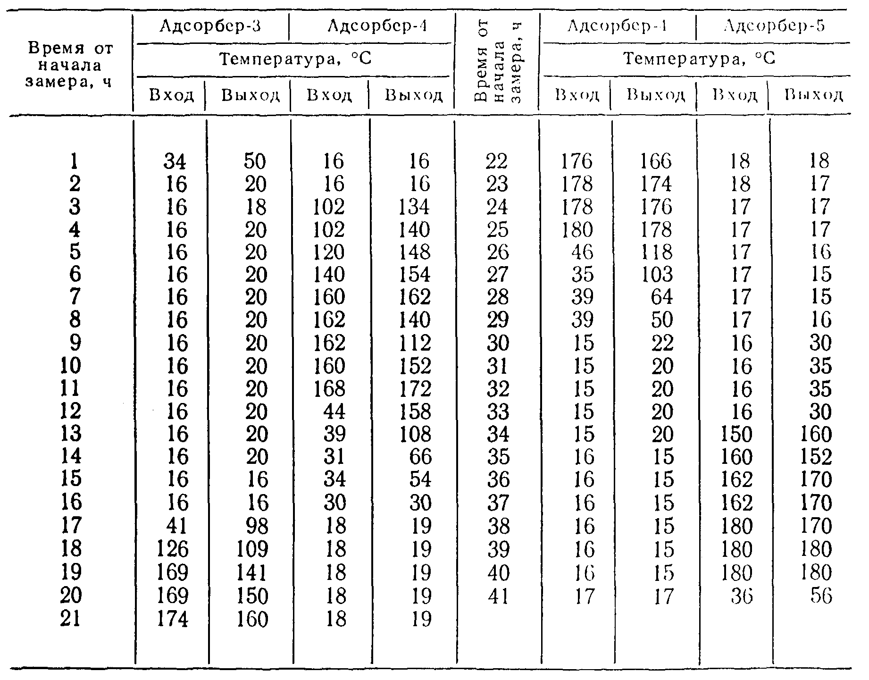
Адсорбционная осушка газов
Таблица – Температурный режим адсорберов УКПГ-2 Медвежьего промысла

Slide 43
Адсорбционная осушка газов
Основные особенности осушки на УКПГ-2 Медвежьего промысла
Тяжелые углеводороды (газовый конденсат), содержащиеся в газах, влияют на поглотительную способность адсорбентов по влаге. Например: поглощение тяжелых углеводородов в количестве 1,5 % (от массы силикагеля), по сравнению с осушкой метановых смесей, снижает влагоемкость адсорбента в 1,32 раза, при этом точка росы повышается на 18-20 °С (!).
Наличие тяжелых углеводородов может быть не учтено при проектировании (!) установки осушки.
Входной сепаратор установки осушки удаляет только 25-35 % газового конденсата. Поэтому потребовалось изучение поглотительной способности силикагеля в отношении тяжелых УВ.
Адсорбент может извлекать из газа до 80 % тяжелых УВ. Динамическая емкость адсорбента по тяжелым УВ составила 8-10 %.
Т.к. температура регенерации не превышает 220 °С, тяжелая часть конденсата остается в порах адсорбента, снижая поглотительную способность по воде на 8-12 %.
При высокой длительности стадии адсорбции наблюдался унос метанола с осушенным газом (в магистральный газопровод). Решение – сокращение длительности стадий цикла.

Slide 44
Адсорбционная осушка
Эксплуатационные характеристики
Температура осушаемого газа не выше 50 °С.
Параметры газа на входе в абсорбер должны быть за пределами условий гидратообразования.
Давление почти не влияет на показатели процесса.
Продолжительность службы адсорбентов: 3-5 лет, если газ не содержит отравляющих примесей. Причины снижения срока службы: падение активности, истирание и разрушение гранул.
Извлекается практически вся влага, ТР не выше -35 °С.
Длительность цикла: 8 часов (наиболее удобный для установки с 2-мя адсорберами, нагрев слоя – 6 часов, охлаждение – 2 часа), или 6, 12, 24 часа.
Температура регенерации 170-230 °С и зависит от типа адсорбента.
В вертикальных адсорберах направления потоков осушенного газа и газа регенерации противоположны.
Расход газа регенерации – 5-15 % осушаемого газа.

Slide 45
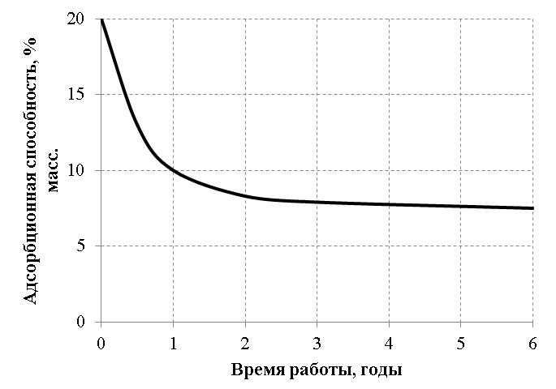
Падение активности адсорбента
С течением времени активность адсорбента снижается вследствие забивания пор смолами, маслами и другими примесями, содержащимися в газе. Кроме того, активность снижается вследствие попадания капельной влаги и длительного нагрева при регенерации.
Рисунок — Динамика падения активности промышленного адсорбента осушки газа

Slide 46
Адсорбционная осушка
Преимущества:
высокая степень осушки газа вне зависимости от его параметров (депрессия ТР до 100°С) – адсорбционная осушка обязательна для заводов по производству гелия и сжижения ПГ (!);
большой запас по ТР, позволяющий пропускать часть сырого газа мимо установки (!); возможность извлечения части УВ из газа;
широкие интервалы температуры и давления газа;
компактность установки, простота и надежность;
малые капитальные затраты для установок малой мощности;
Недостатки:
большие расходы на адсорбент, высокие эксплуатационные затраты;
уменьшение производительности при падении давления газа;
высокое гидравлическое сопротивление потоку газа;
большие затраты при строительстве установок большой мощности;
периодичность процессов;
постепенное снижение эффективности адсорбента;

Slide 47
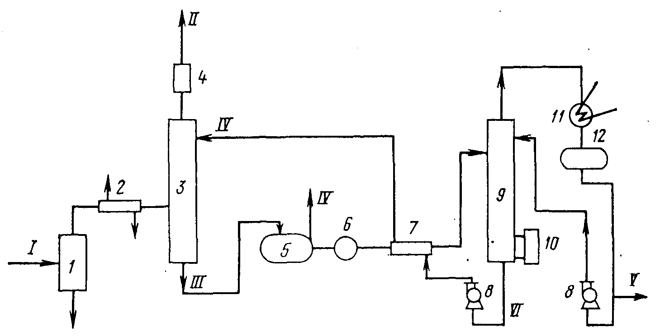
Абсорбционная осушка газов
Триэтиленгликоль
Диэтиленгликоль
Рисунок – Принципиальная технологическая схема установки абсорбционной осушки газа
1 – первичный сепаратор; 2 – подогреватель; 3 – абсорбер; 4 – фильтр для улавливания ДЭГА; 5 – выветриватель; 6 – фильтр для улавливания механических примесей; 7 – рекуперативный теплообменник; 8 – насосы; 9 – десорбер; 10 – испаритель;
11 – холодильник; 12 – рефлюксная емкость.
I – сырой газ; II – осушенный газ; III – насыщенный раствор ДЭГа; IV – газы выветривания; V – вода на сброс;
VI – регенерированный раствор ДЭГа.

